Slide 1

深度学习初级阶段
卷积神经网络

Slide 2

01
全连接的缺点、卷积、卷积运算介绍
02
池化、dropout、BatchNormal、残差
^{目录}
^{CONTENT}
03
信息瓶颈、分组卷积、通道混洗
04
通道优化、经典模型、部署

Slide 3
全连接神经网络的缺点
全连接神经网络处理大尺寸图像具有明显的缺点：
（1）将图像（CHW）压缩为向量（V）会丢失空间信息；
（2）权重过多，训练效率低，网络容易过拟合。
例如：尺寸为3 * 200 * 200的图像，一个感知机就有200 * 200 * 3 = 120,000个weight、1个bias，参数冗余，而卷积则解决了这一问题。

Slide 4
全连接神经网络层与卷积层的参数对比
net1 = nn.Linear(3 * 200 * 200, 10)
net2 = nn.Conv2d(3, 1, 3, 1)
print([p.numel() for p in net1.parameters()]) # [1200000, 10]
print([p.numel() for p in net2.parameters()]) # [27, 1]

Slide 5
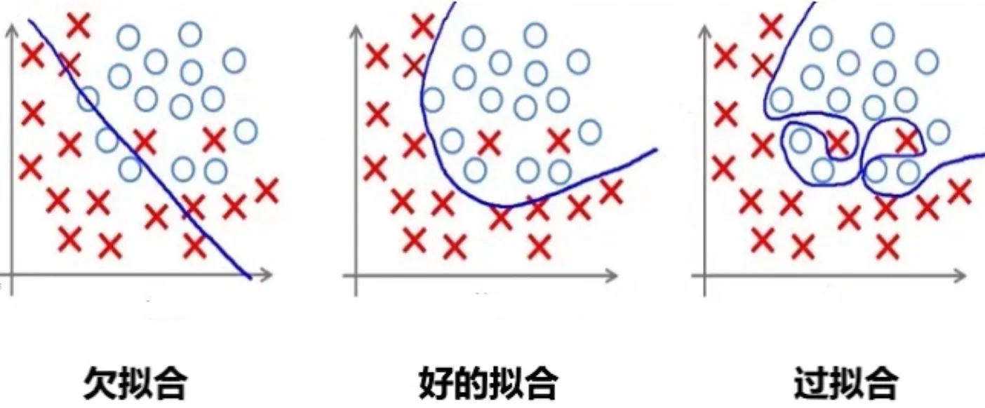
模型训练遇到的问题：过拟合
模型在训练时loss低，测试时loss高，说明该模型泛化性差，不能适应训练集以外的其他数据。
解决办法：
1、训练集增加更多的数据（数据增样）
2、降低模型的复杂度

Slide 6
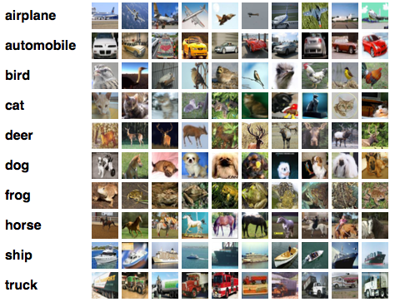
CIFAR10数据集

Slide 7
CIFAR10数据集
from torchvision import datasets, transforms
train_dataset = datasets.CIFAR10(root="D:\data\CIFAR10", train=True, transform=transforms.ToTensor(), download=True)
test_dataset = datasets.CIFAR10(root="D:\data\CIFAR10", train=False, transform=transforms.ToTensor(), download=True)
print(train_dataset)
print(test_dataset)
print(train_dataset.data[0].shape)
print(train_dataset.targets[0])
img = transforms.ToPILImage()(train_dataset.data[0])
img.show()
print(train_dataset.classes)

Slide 8


卷积
CNN（Convolutional Neural Networks）是一种神经网络，是图像处理最佳算法之一，在图像分割、分类、检测和检索任务中广泛使用。

Slide 9
卷积的优点
卷积运算：数据和滤波器的区域做点积（对位相乘求和）
卷积的优点：减少网络的参数量，使用三个操作 —— 权值共享、池化层、感受野，缓解了过拟合问题。多维数据（图像、语音）可以直接输入网络。

Slide 10
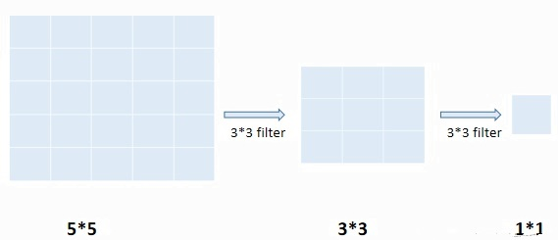
感受野
特征图（feature map）上的像素点映射回原图像上的区域大小。

Slide 11
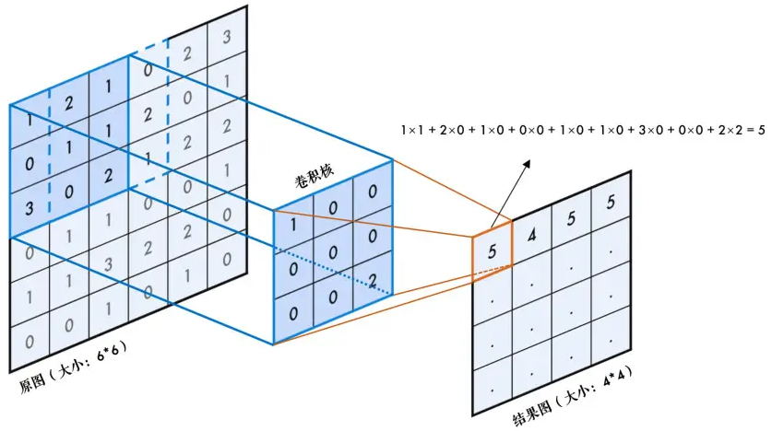
神经网络的压缩加速：权值共享（Weight Sharing）
用一个卷积核去扫描一张图，卷积核的参数就叫权重，图的每个位置是被同样的卷积核扫的，所以卷积计算的权重是一样的，叫权值共享。

Slide 12
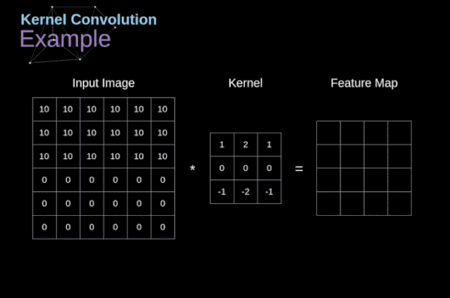
卷积运算 -- 卷积核（Kernel）
卷积核从图像左上角，从左往右、从上往下，以指定步长（默认1）依次滑过图像的每一个区域，然后做点积，将结果保存到输出的对应位置。

Slide 13
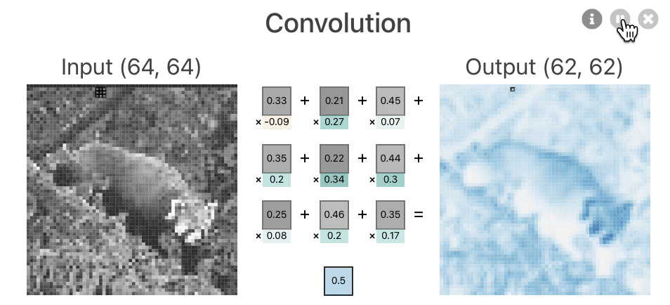
卷积运算：1通道

Slide 14
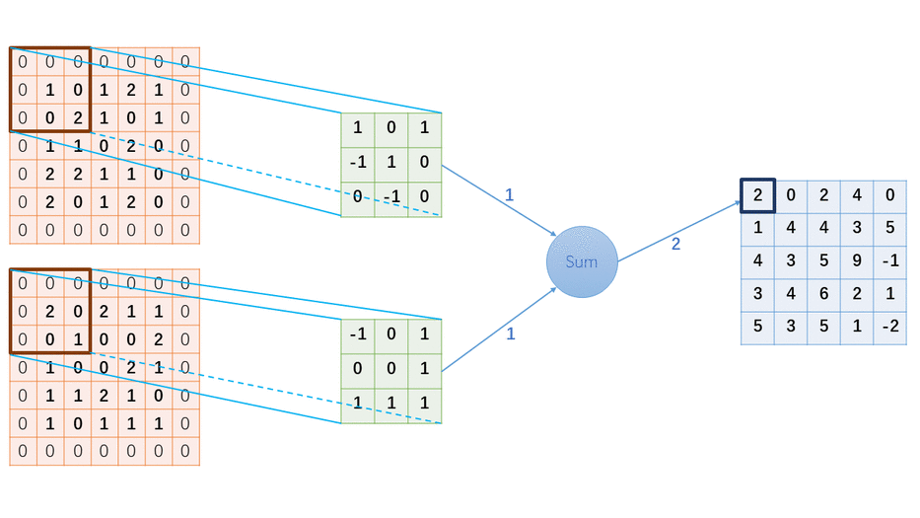
卷积运算：2通道

Slide 15
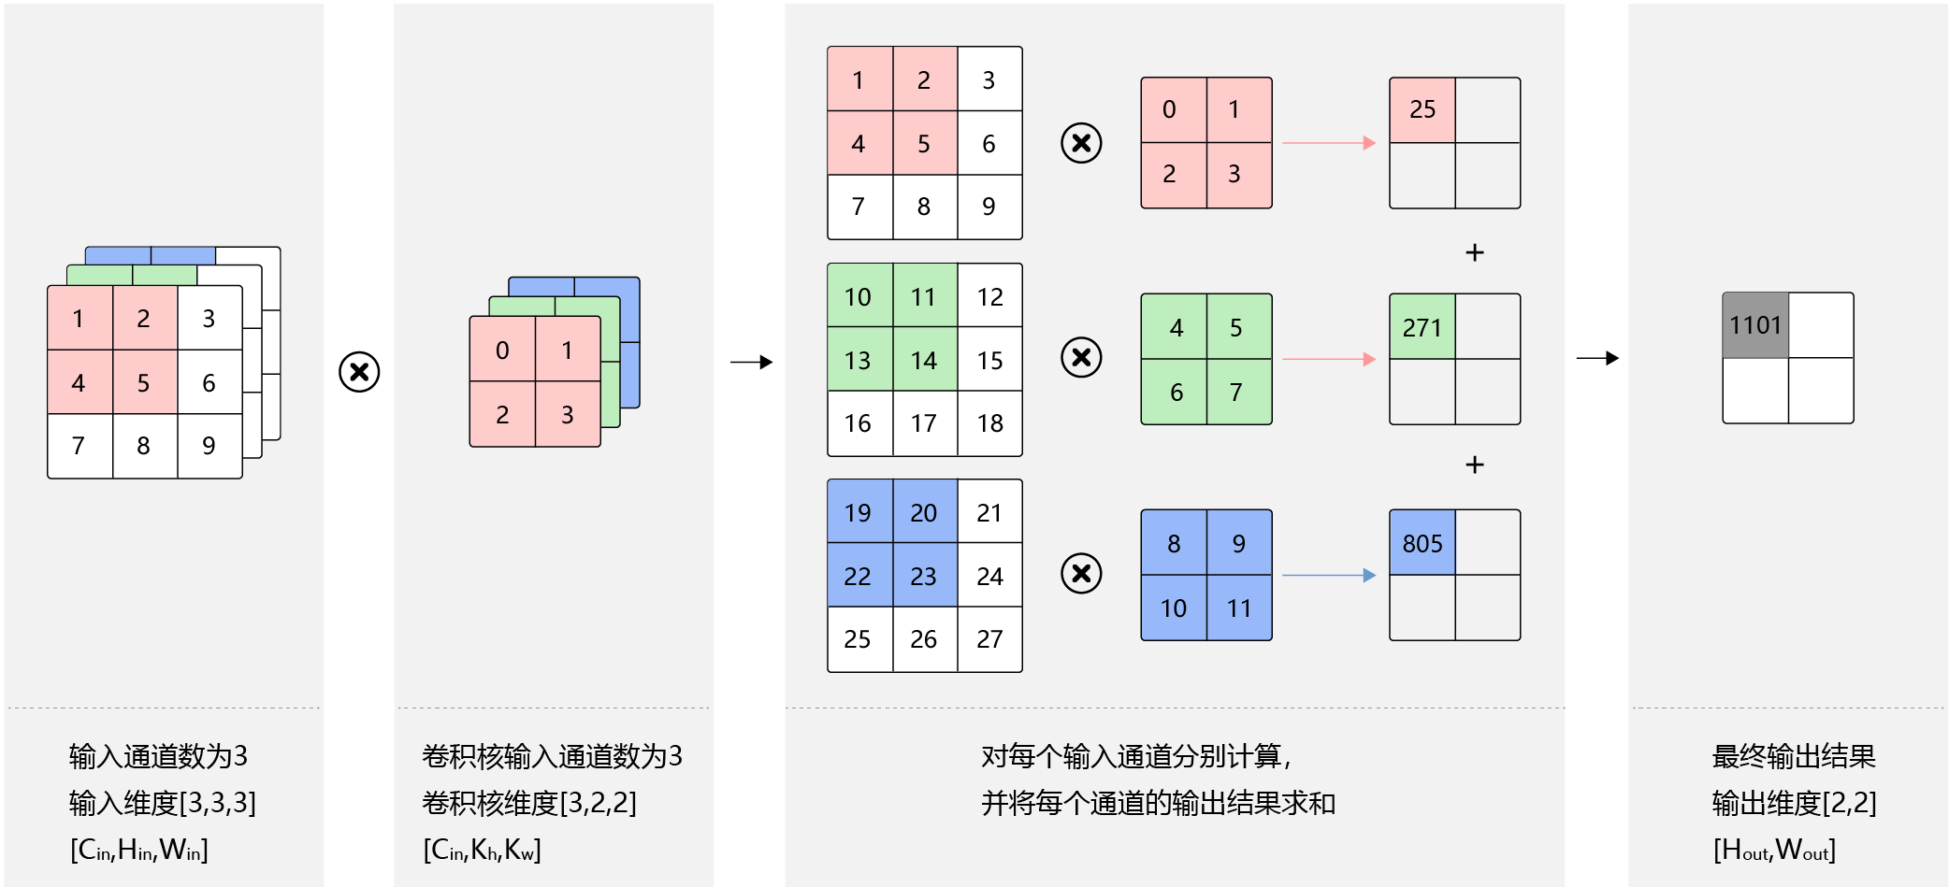
卷积运算：3通道

Slide 16
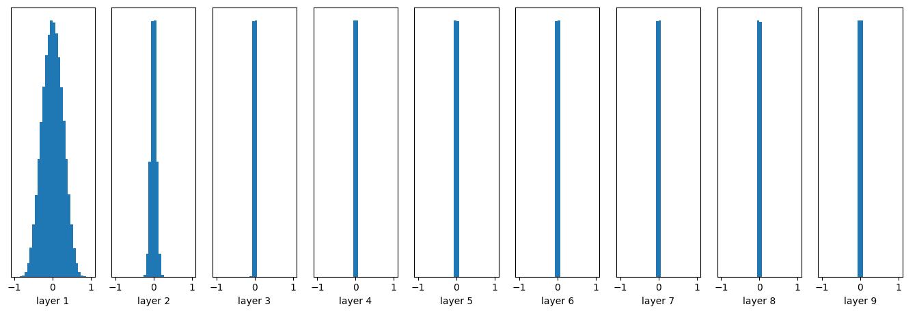
权值初始化
正太分布随机数（正态分布接近0的随机数）、全零初始化、He初始化、迁移学习初始化（预训练模型的权值）、数据敏感初始化

Slide 17
权值初始化
# 输入通道，输出通道，卷积核尺寸，步长
conv = torch.nn.Conv2d(in_channels=3, out_channels=1, kernel_size=3, stride=1)
print(conv.bias.numel())
print(conv.weight.numel())
# 输出
1
27

Slide 18
卷积与全连接的权值初始化对比
# 卷积
conv = nn.Conv2d(1, 32, 3, 1)
print(conv.weight.numel()) # 288
print(conv.bias.numel()) # 32
# 全连接
fcnn = nn.Linear(784, 392)
print(fcnn.weight.numel()) # 307328
print(fcnn.bias.numel()) # 392

Slide 19
卷积运算
输入数据的通道数 等于 卷积核通道数
输出数据的通道数 等于 卷积核个数

Slide 20
卷积运算
如果输入的图片是3通道，1个卷积核进行卷积运算：
1、该卷积核是几个通道？
2、特征图是几个通道？
3、卷积核的输入结构是什么？

Slide 21
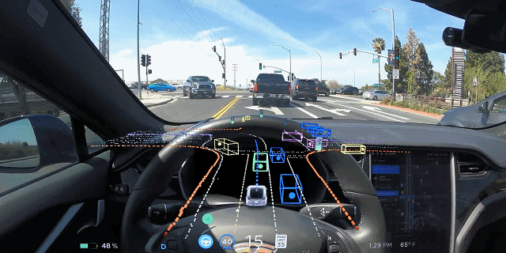
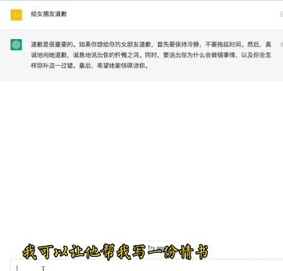
CNN有哪些实际应用
图像分类、检索、
以图搜图、自动驾驶、
美图秀秀、图像生成
人脸识别、骨骼识别

Slide 22
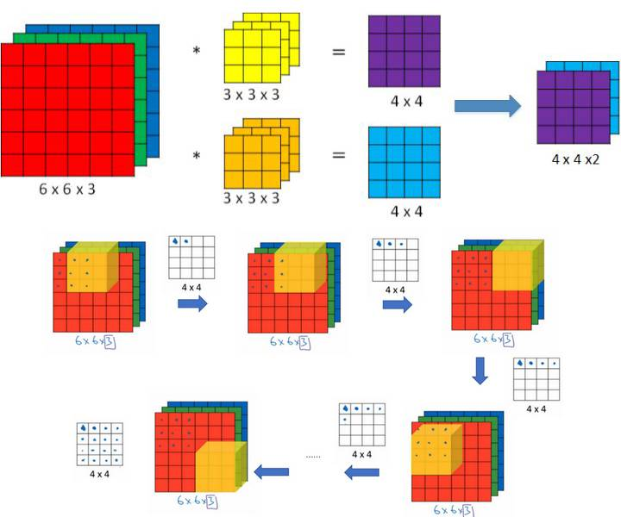
卷积尺寸与通道(CHW)

Slide 23
卷积运算
# 输入通道、输出通道（卷积核个数）、卷积核尺寸、步长
layer = nn.Conv2d(in_channels=3, out_channels=6, kernel_size=3, stride=1)
# 数据格式：NCHW
x = torch.randn(3, 3, 6, 6)
y = layer(x)
print(y.shape)

Slide 24
卷积运算练习
layer = nn.Conv2d(3, 10, 3, 1)
print(layer(torch.randn(1, 3, 6, 6)).shape)
print(layer(torch.randn(3, 3, 12, 12)).shape)
print(layer(torch.randn(6, 6, 8, 8)).shape)
# 输出结果：？

Slide 25
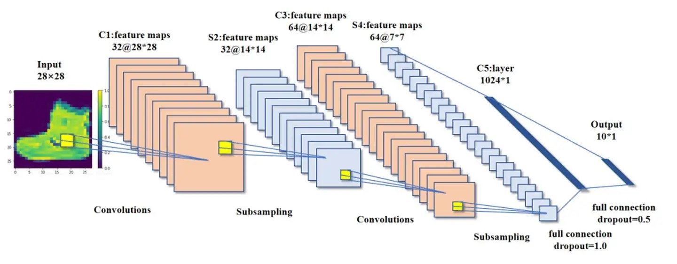
卷积网络结构

Slide 26
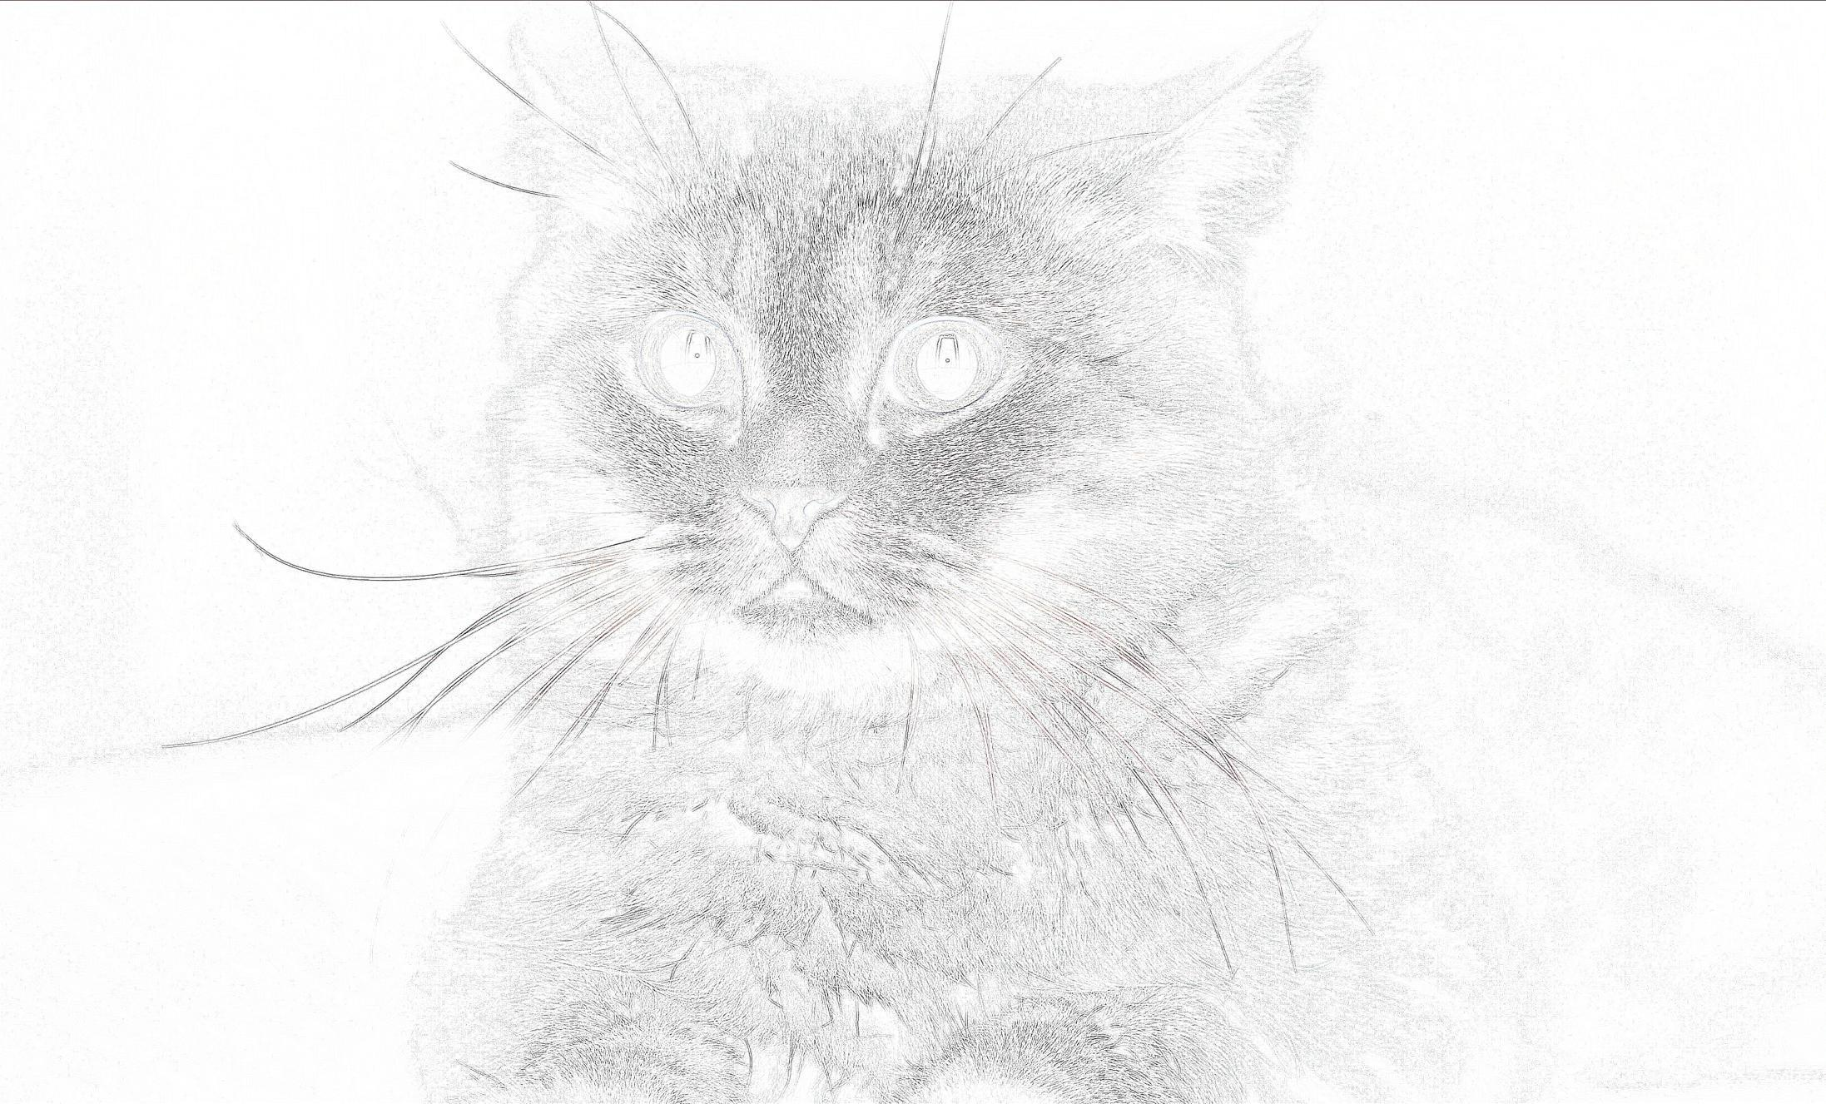
卷积实现滤波器效果
from PIL import Image, ImageFilter
import cv2
import torch.nn as nn
from torchvision.transforms import transforms
# 滤波器
img1 = Image.open("1.jpg")
img1 = img1.filter(ImageFilter.EMBOSS) # 滤波器类比卷积核
img1.show()
# 卷积
img2 = cv2.imread('1.jpg')
net = nn.Conv2d(3, 3, 1, 1)
img2 = net(transforms.ToTensor()(img2))
img2 = transforms.ToPILImage()(img2)
img2.show()

Slide 27
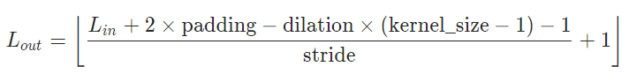
卷积运算的输出尺寸计算公式
输入尺寸：6 填充：0 空洞：1 卷积核：3
步长：1

Slide 28
卷积神经网络构建
import torch
import torch.nn as nn
class Net(nn.Module):
def __init__(self):
super(Net, self).__init__()
self.layer = nn.Sequential(
nn.Conv2d(3, 6, 3, 1), nn.ReLU(),
nn.Conv2d(6, 12, 3, 1), nn.ReLU(),
nn.Conv2d(12, 32, 3, 1), nn.ReLU(),
nn.Conv2d(32, 10, 3, 1)
)
def forward(self, x):
return self.layer(x)
x = torch.randn(8, 3, 32, 32)
out = Net()(x)
print(out.shape)

Slide 29
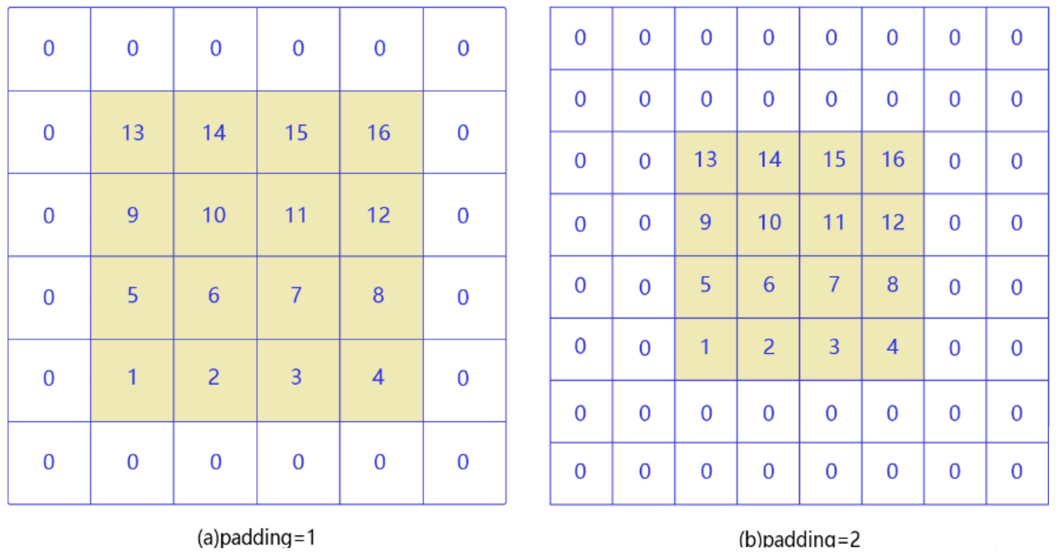
padding：填充
卷积运算会下采样，在图片的外围进行填充，可以避免卷积运算之后的图片尺寸变小。

Slide 30
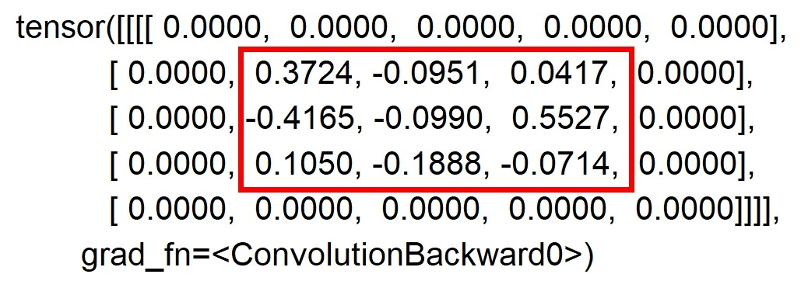
padding：填充
import torch
import torch.nn as nn
# 试试：padding=2或(0, 1) padding_mode="reflect"
layer = nn.Conv2d(1, 1, 1, 1, padding=1, padding_mode="zeros")
x = torch.randn(1, 1, 3, 3)
y = layer(x)
print(y)

Slide 31
padding：填充
import torch
import torch.nn as nn
class Net(nn.Module):
def __init__(self):
super(Net, self).__init__()
self.layer = nn.Sequential(
nn.Conv2d(3, 6, 3, 1, padding=1), nn.ReLU(),
nn.Conv2d(6, 12, 3, 1, padding=1), nn.ReLU(),
nn.Conv2d(12, 32, 3, 1, padding=1), nn.ReLU(),
nn.Conv2d(32, 10, 3, 1, padding=1)
)
def forward(self, x):
return self.layer(x)
x = torch.randn(8, 3, 32, 32)
out = Net()(x)
print(out.shape)

Slide 32
卷积神经网络训练&测试CIFAR10
import torch
from torch import nn
from torchvision import datasets, transforms
from torch.utils.data import DataLoader
from torch import optim
from torch.utils.tensorboard import SummaryWriter
import os
class Net_v1(nn.Module):
# 定义卷积神经网络的结构
def __init__(self):
super(Net_v1, self).__init__()
self.conv_layer = nn.Sequential(
nn.Conv2d(3, 16, 3, 1, padding=1),
nn.MaxPool2d(2),
nn.ReLU(),
nn.Conv2d(16, 32, 3, 1, padding=1),
nn.MaxPool2d(2),
nn.ReLU(),
nn.Conv2d(32, 64, 3, 1),
nn.ReLU(),
nn.Conv2d(64, 128, 3, 1),
nn.ReLU(),
nn.Conv2d(128, 256, 3, 1)
)
self.out_layer = nn.Sequential(
nn.Linear(256 * 2 * 2, 10)
)
def forward(self, x):
conv_out = self.conv_layer(x)
conv_out = conv_out.reshape(-1, 256 * 2 * 2)
out = self.out_layer(conv_out)
return out
DEVICE = torch.device("cuda" if torch.cuda.is_available() else "cpu")
class Trainer:
def __init__(self):
self.summaryWriter = SummaryWriter("logs")
# 定义数据集
self.train_data = datasets.CIFAR10(root=r"CIFAR10", train=True, transform=transforms.ToTensor())
self.test_data = datasets.CIFAR10(root=r"CIFAR10", train=False, transform=transforms.ToTensor())
self.train_loader = DataLoader(self.train_data, batch_size=100, shuffle=True)
self.test_loader = DataLoader(self.test_data, batch_size=10, shuffle=True)
# 创建网络
self.net = Net_v1().to(DEVICE)
if os.path.exists("check/1.t"):
self.net.load_state_dict(torch.load("check/1.t"))
print("加载预训练权重成功!")
# 内部自动加上Sofrmax层
# 参数1：网络的最后一层的输出，其shape为[100（批次）, 10（Softmax的输出）]（二维数据）
# 参数2：标签，类别的索引值
self.loss_fun = nn.CrossEntropyLoss()
self.opt = optim.Adam(self.net.parameters())
def train_test(self):
for epoch in range(1, 10000):
# 训练
train_sum_loss = 0.
for i, (img, tag) in enumerate(self.train_loader):
# 开启训练
self.net.train()
img = img.to(DEVICE)
tag = tag.to(DEVICE)
out = self.net.forward(img)
train_loss = self.loss_fun(out, tag)
self.opt.zero_grad()
train_loss.backward()
self.opt.step()
train_sum_loss += train_loss.item()
train_avg_loss = train_sum_loss / len(self.train_loader)
print(f"第{epoch}轮的训练损失：{train_avg_loss}")
# 测试
test_sum_loss = 0.
sum_score = 0.
for i, (img, tag) in enumerate(self.test_loader):
# 开启测试
self.net.eval()
img = img.to(DEVICE)
tag = tag.to(DEVICE)
test_out = self.net(img)
# 计算损失
test_loss = self.loss_fun(test_out, tag)
test_sum_loss += test_loss.item()
pre = torch.argmax(test_out, dim=1)
score = torch.mean(torch.eq(pre, tag).float())
sum_score += score
test_avg_loss = test_sum_loss / len(self.test_loader)
print(f"第{epoch}轮的测试损失：{test_avg_loss}")
test_avg_score = sum_score / len(self.test_loader)
print(f"第{epoch}轮的测试得分：{round(test_avg_score.item() * 100, 6)}")
# 收集损失
self.summaryWriter.add_scalars("loss", {"train_loss": train_avg_loss, "test_loss": test_avg_loss}, epoch)
self.summaryWriter.add_scalar("score", test_avg_score, epoch)
# 保存模型(w,b)
torch.save(self.net.state_dict(), f"check/{epoch}.t")
print("参数保存成功")
if __name__ == '__main__':
trainer = Trainer()
trainer.train_test()

Slide 33
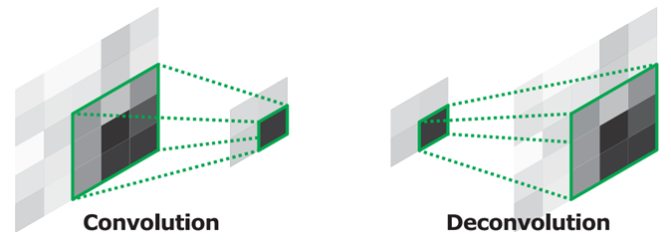
研究
图像特征：角点、边、区域、颜色特征、轮廓曲度、纹理特征、形状特征、空间关系特征。
生成式对抗网络、扩散模型

Slide 34
卷积神经网络与全连接神经网络的对比
权值：卷积是权值共享，参数较少；而全连接的权重（w）是由输入数据决定的，参数冗余（仅参数就可占整个网络参数80%左右）。
通道：全连接是NV结构，没有通道（C）；卷积的通道（C）很多。
卷积运算会产生大量的特征图（feature map），所以资源占用率很高。
提高卷积神经网络的效率：池化

Slide 35
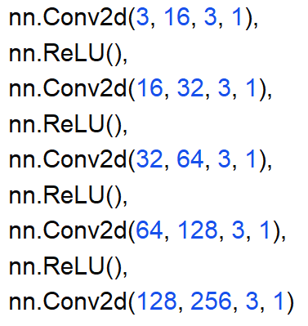
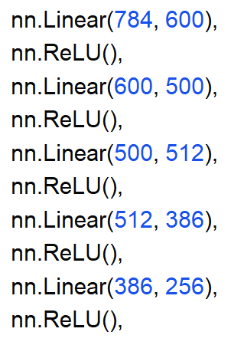
卷积神经网络与全连接神经网络的对比
观察卷积神经网络把卷积核减少之后，GPU和内存的变化。

Slide 36
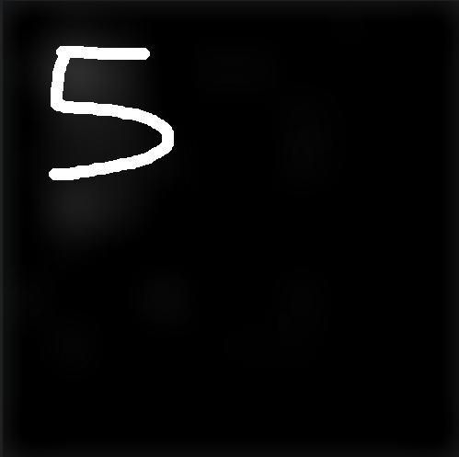
卷积神经网络的特点：空间依赖性较强
训练数据
测试效果差
卷积的空间依赖性较强，特征的位置不能变，否则会降低模型的泛化性。
解决办法：数据样本增样（数据预处理），让数据具有泛化性。
样本采集的标准：
1、首先考虑数据样本的质量，其次才是数量；
2、数据集必须包含整体数据特征的分布。

Slide 37
过拟合
过拟合的原因
参数大于数据的信息量
增加采样数据
增加信息量
数据增强
减小模型规模
减少参数量
dropout
函 数
过拟合解决方案
Relu
加先验
迁移学习
限制解空间
结构先验
正则化
L1/L2
GP正则化
自定义正则化

Slide 38
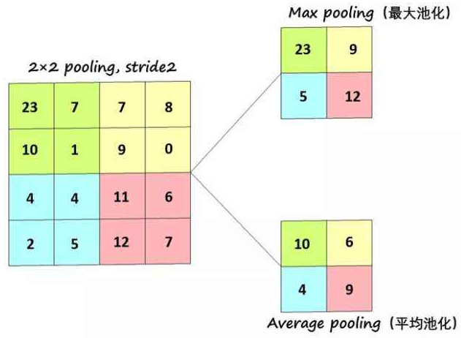
池化pooling
特点：减少数据量，保留特征和特征之间的相对位置，失去了特征的精确位置。
作用：正向优化的降噪效果好，效率高，资源占用低。

Slide 39
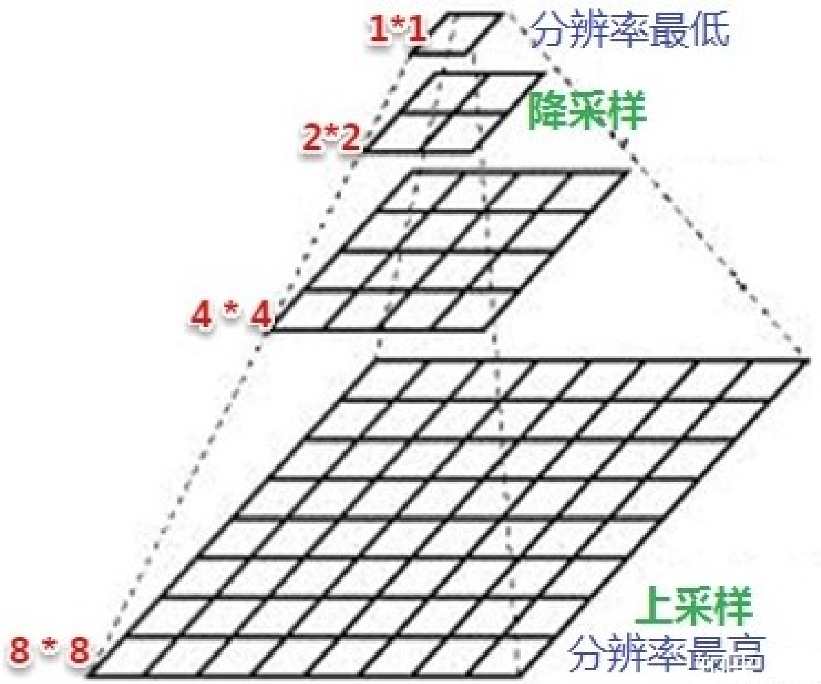
池化pooling
上采样（upsampling）、下采样（downsampling）

Slide 40
池化pooling
import torch
import torch.nn as nn
data = torch.randn(1, 1, 4, 4)
pool1 = nn.MaxPool2d(kernel_size=2, stride=2) # 最大池化，stride缺省值2
pool2 = nn.AvgPool2d(kernel_size=2, stride=2) #平均池化
x = pool1(data)
y = pool2(data)
print(data.shape), print(x.shape), print(y.shape)
print(data), print(x), print(y)

Slide 41
池化pooling
池化的优点：
1、特征不变形：保留数据的特征，抑制噪声，保留特征的相对位置，失去特征的绝对位置。
2、特征减小：在空间范围内做了维度减小，从而使模型可以抽取更加广泛的特征，也减小了下一层的输入大小。
3、池化层没有参数，可以防止过拟合，方便优化。

Slide 42
池化pooling
池化的使用方法：
1、最大池化大多用在网络的浅层；
2、平均池化用在浅层和深层均可，使用较少（因为改变了原始特征，产生了新的特 征）。

Slide 43
池化pooling
CIFAR10项目优化：
在CIFAR10项目模型中加入pooling
要求：
1、加入池化之后，调整卷积网络中的参数；
2、截图记录GPU和内存占用率的变化；
3、对比加深网络之后测试效果。

Slide 44
最大池化的添加方法
# 激活函数和最大池化（平均池化）的顺序差异
img = torch.randn(1, 1, 6, 6)
conv = nn.Conv2d(1, 1, 2, 1)
pool = nn.MaxPool2d(2)
relu = nn.ReLU()
conv_img = conv(img)
print("卷积：\n", conv_img)
# 先激活再池化
x1 = relu(conv_img)
x1 = pool(x1)
print("先激活，后最大池化：\n", x1)
# 先池化再激活
x2 = pool(conv_img)
x2 = relu(x2)
print("先最大池化，后激活：\n", x2)

Slide 45
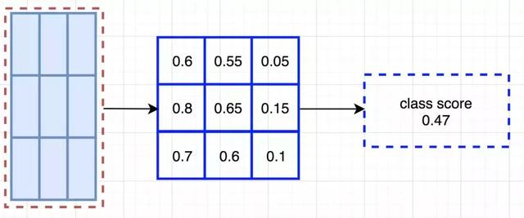
自适应池化
定义输出尺寸（HW），自适应生成池化尺寸。

Slide 46
自适应池化
import torch
import torch.nn as nn
# 自适应平均池化，固定输出3 * 3
pool = nn.AdaptiveAvgPool2d(3)
x = torch.randn(1, 1, 32, 32)
print(pool(x).shape)

Slide 47
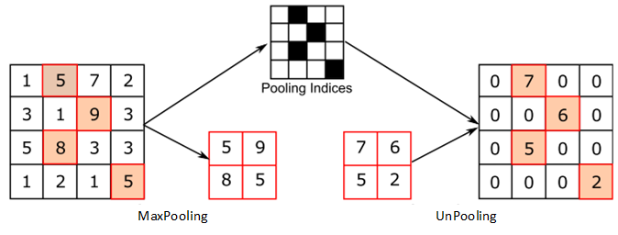
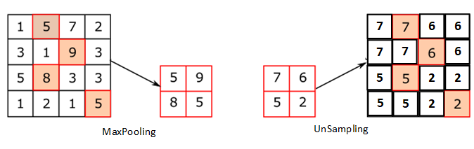
上采样
反池化：UnPooling(用0填充)
插值：UnSampling(插值填充)
反卷积：DeConvolution

Slide 48
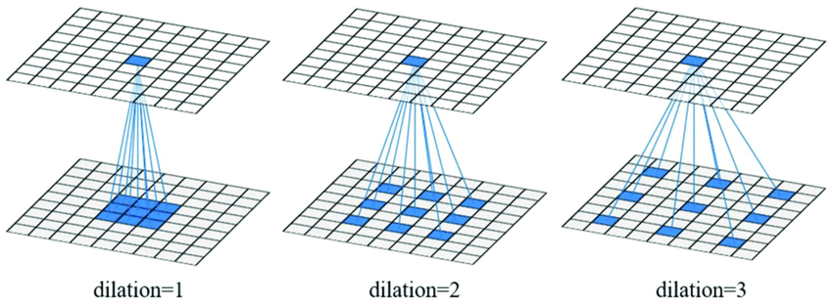
dilation：膨胀
nn.Conv2d(3, 3, 3, 1, dilation=1) # 缺省值
计算时覆盖面积（感受野）增大（3 * 3 = 9、5 * 5 = 25、7 * 7 = 49），但权值并没有改变。

Slide 49
dilation：膨胀
img = torch.randn(1, 1, 32, 32)
conv = nn.Conv2d(1, 1, 3, 1, dilation=1)
print(f"dilation=1的shape：{conv(img).shape}") # torch.Size([1, 1, 30, 30]
conv = nn.Conv2d(1, 1, 3, 1, dilation=2)
print(f"dilation=2的shape：{conv(img).shape}") # torch.Size([1, 1, 28, 28])
conv = nn.Conv2d(1, 1, 3, 1, dilation=3)
print(f"dilation=3的shape：{conv(img).shape}") # torch.Size([1, 1, 26, 26])

Slide 50
下采样
池化：Pooling
DownSampling
卷积：Convolution

Slide 51
pytorch经典模型观摩：resnet
import torch
from torchvision import models
net = models.resnet18()
print(net)
# (avgpool): AdaptiveAvgPool2d(output_size=(1, 1))
x = torch.randn(1, 3, 224, 224)
print(net(x).shape)

Slide 52
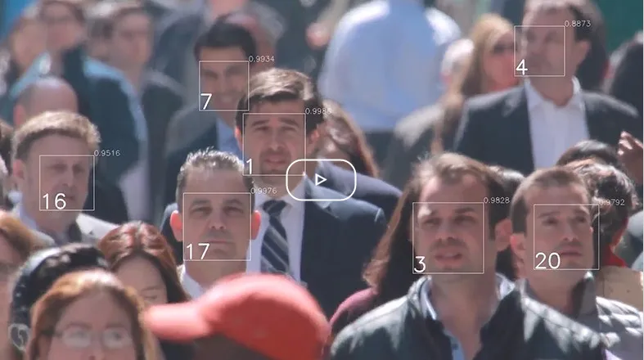
模型观摩：MTCNN

Slide 53
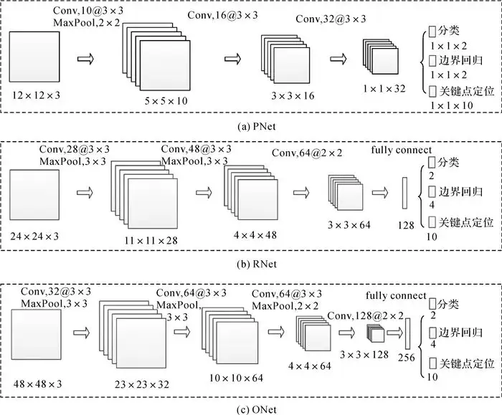
模型观摩：MTCNN

Slide 54
dropout：随机抑制
神经网络训练过程中，对神经网络训练单元（感知机、卷积），按照一定的概率随机将其从网络中抑制（输出0），所以每一次前向计算都在训练不同的网络。
这是一种多模型效果平均的训练方式，使用了dropout，训练时间会增加，测试时间没影响（测试阶段开启了eval模式，所以启动了全部的训练单元）。

Slide 55
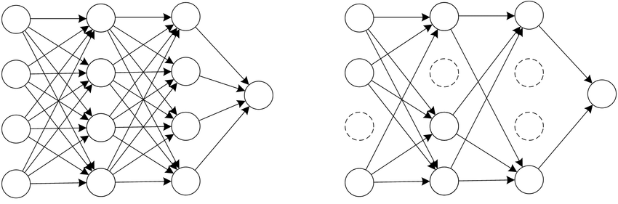
dropout（防止过拟合）
如果模型被训练成过拟合，那么只能重新训练。但模型训练时，可以防止过拟合的出现。
在训练时，随机抑制一部分神经元不进行训练，以减少权重。

Slide 56
防止过拟合--Dropout
nn.Conv2d(3, 10, 3, 1),
nn.ReLU(),
# 卷积层随机抑制20%的参数，防止过拟合
nn.Dropout2d(0.2)
# 全连接层的用法
# nn.Dropout(0.2)
模型测试时调用self.net1.eval()，启动了全部计算单元。

Slide 57
残差网络
深度学习的问题：梯度消失(梯度弥散)
w1
w2
w3
x
h1
h2
h3
f(x) = h(x) h3 = ((x * w1) * w2) * w3
反向传播的时候，对参数链式求导，导数连乘过程中，有一个参数接近于0，则梯度消失了。网络越深，梯度消失的可能性就越大。

Slide 58
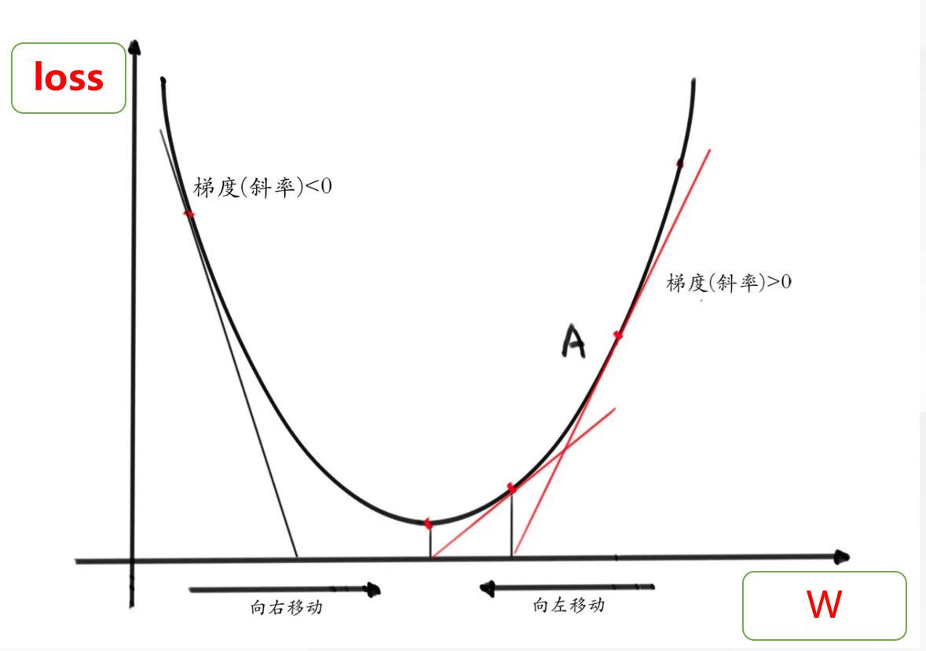
残差网络——解决梯度消失(梯度弥散)问题
BP算法：链式求导（复合函数求导，倒数连乘），连乘过程中只要有一个值接近于0，整个乘法运算就接近于0，梯度则消失，模型失去了训练的意义。
loss：对loss进行链式求导，该导数根据梯度下降法进行更新权重。

Slide 59
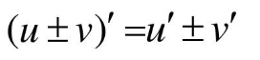
残差网络
解决梯度消失问题的关键：增加了一个 + 号（加上输入参数），把连乘变成了连加。
w1
w2
w3
h1
h2
x
h3
f(x) = h(x) + x
h3 = (((x * w1 + x) * w2 + (x * w1 + x))) * w3 +
((x * w1 + x) * w2 + (x * w1 + x))

Slide 60
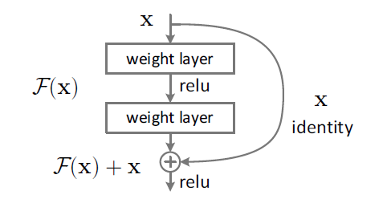
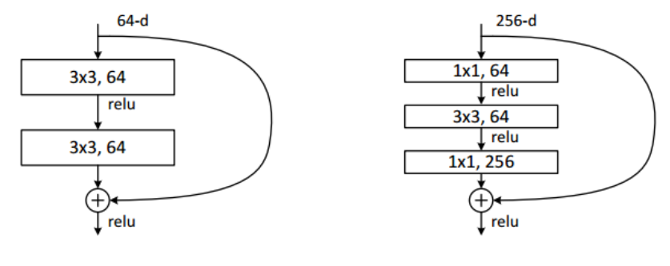
残差网络

Slide 61
残差网络
class Res_Block(nn.Module):
def __init__(self, c):
super(Res_Block, self).__init__()
self.conv1 = torch.nn.Conv2d(c, c, 3, padding=1)
self.conv2 = torch.nn.Conv2d(c, c, 3, padding=1)
def forward(self, x):
y = F.relu(self.conv1(x))
y = self.conv2(y)
return F.relu(y + x)

Slide 62
残差网络
class Net(torch.nn.Module):
def __init__(self):
super(Net, self).__init__()
self.conv1 = torch.nn.Conv2d(1, 16, 3, 1)
self.rblock1 = Res_Block(16)
self.conv2 = torch.nn.Conv2d(16, 32, 1, 1)
def forward(self, x):
out = self.conv1(x)
x = self.rblock1(out)
y = self.conv2(x)
return y
model = Net()
x = torch.randn(1, 1, 32, 32)
x = model(x)
print(x.shape)

Slide 63
残差网络：信息瓶颈

Slide 64
信息瓶颈：模型过滤噪声
信息瓶颈先降低通道，又还原通道，中间实现特征提取。效果类似于最大池化的去噪，所以较少与最大池化一起使用。
C = 256
C = 64
K = 1 HW不变
C = 64
K = 3 p = 1 HW不变
C = 256
K = 1 HW不变
残差网络，通道还原
256个通道的特征相当于上一层64个通道的信息量

Slide 65
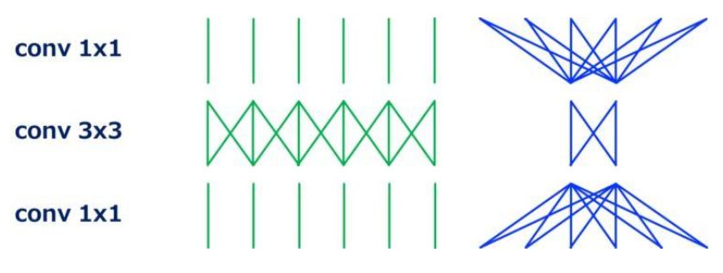
信息瓶颈：模型过滤噪声

Slide 66
残差网络：信息瓶颈
class Res_Block(nn.Module):
def __init__(self, c):
super(Res_Block, self).__init__()
self.conv1 = torch.nn.Conv2d(in_channels=c, out_channels=c / 2, kernel_size=1)
self.conv2 = torch.nn.Conv2d(in_channels=c / 2, out_channels=c / 2, kernel_size=3, padding=1)
self.conv3 = torch.nn.Conv2d(in_channels=c / 2, out_channels=c, kernel_size=1)
def forward(self, x):
out = F.relu(self.conv1(x))
out = F.relu(self.conv2(out))
out = self.conv3(out)
return F.relu(out + x)

Slide 67
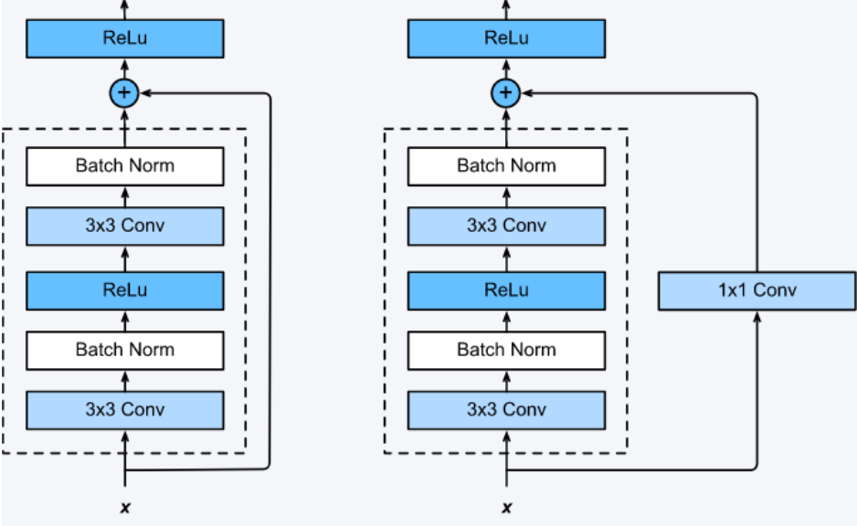
残差网络：1 * 1卷积核

Slide 68
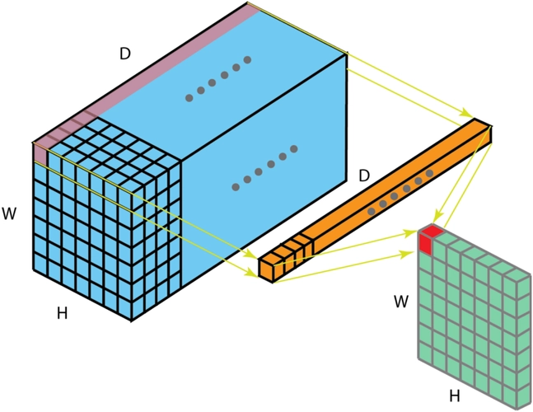
1 * 1卷积核的作用
1、通道层面（C）的特征融合（卷积层不改变HW，只改变C）：通道层面升降维，减少参数，减少计算量。
2、增加模型的非线性能力，让网络更深。

Slide 69
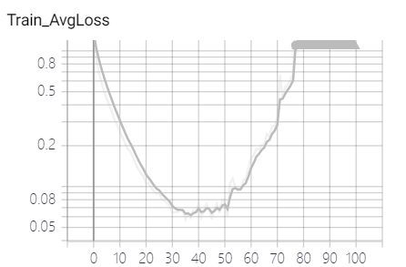
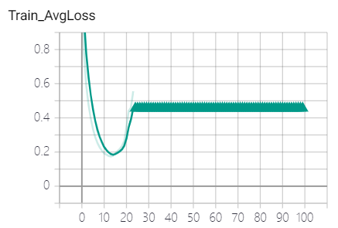
梯度爆炸
深度神经网络训练的时候，采用的是反向传播方式，该方式使用链式法则：计算每层梯度的时候进行连乘操作。因此：如果网络过深，连乘的参数大部分大于1，最后乘积可能趋于无穷，计算机无法处理无穷大的数据，这就造成了梯度爆炸。
残差不能彻底解决梯度爆炸，但可以延缓。

Slide 70
梯度爆炸、梯度消失的原因和解决办法
原因：网络层数太深，链式求导时的连乘效应会导致梯度爆炸或梯度消失。如果梯度值均小于1，则会出现衰减；如果都大于1，则会出现梯度爆炸。
解决办法：
1、优化激活函数，使用relu(x大于0时，梯度为1)作为隐藏层激活，而sigmoid最大梯度为0.25，激活会导致梯度消失，只能作为输出层激活。
2、BN（BatchNormal）：把每一层神经网络的任意神经元输入值的分布规范为正态分布。
3、使用ResNet的跳线结构，避免梯度消失。

Slide 71
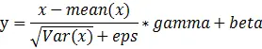
BatchNormal：批归一化
数据批归一化：均值为 0 ，方差为 1 的正态分布。将输入数据映射到了原点周围，会导致激活函数结果产生变化，所以引入了缩放和平移，公式：
X：原始数据
μβ：期望
缩放
平移
标准方差(误差的平均数)
增加计算稳定性

Slide 72
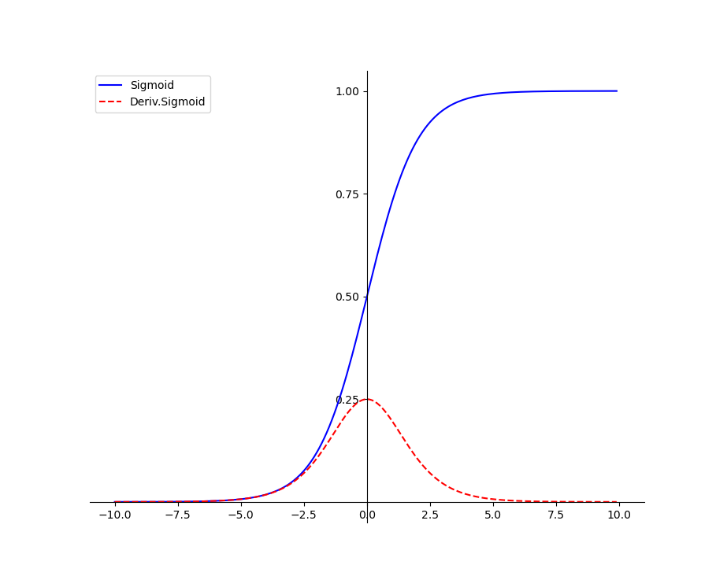
BatchNormal：批归一化
BN操作前的特征数据
BN操作后的特征数据

Slide 73
BatchNormal的作用
1、可以使用更大的学习率，提高训练速度。
2、可以把bias设置为False。
3、对权重初始化和大小不再敏感，权重初始化采样自0均值方差的正态分布。
4、深层网络可以用sigmoid和tanh激活了，没有了梯度消失和梯度爆炸问题。
5、不再依赖dropout，减少过拟合。

Slide 74
BatchNormal的网络设计
self.conv_layer = nn.Sequential(
nn.Conv2d(c, c, 3, 1, padding=1, bias=False),
nn.BatchNorm2d(c), # 在激活函数之前使用BN
nn.ReLU()
)
self.fcnn_layer = nn.Sequential(
nn.Linear(256 * 2 * 2, 10, bias=False),
nn.BatchNorm1d(10) # 输出层不加BN，中间层可以加。
)

Slide 75
BatchNormal参数
BatchNorm2d(num_features=64, eps=1e-5, momentum=0.1, affine=True, track_running_stats=True)
num_features：输入图像的通道数C
以下参数值均为缺省值
eps=1e-5：稳定系数，防止除法运算的分母为0
momentum=0.1：存储均值和方差更新时的参数
affine=True：γ是否可学
track_running_stats=True：均值和方差是否需要更新

Slide 76
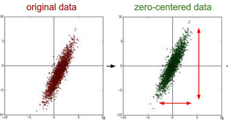
数据预处理：去均值
去均值：把数据各个维度都中心化到0
去均值的作用：如果不进行去均值，数据处于sigmoid函数的两侧，输出值为0、1，梯度几乎为0，训练的时候很容易饱和，无法进行反向传播，网络无法进行权值优化，而去均值之后，数据处于sigmoid曲线的中心，利于梯度下降。

Slide 77
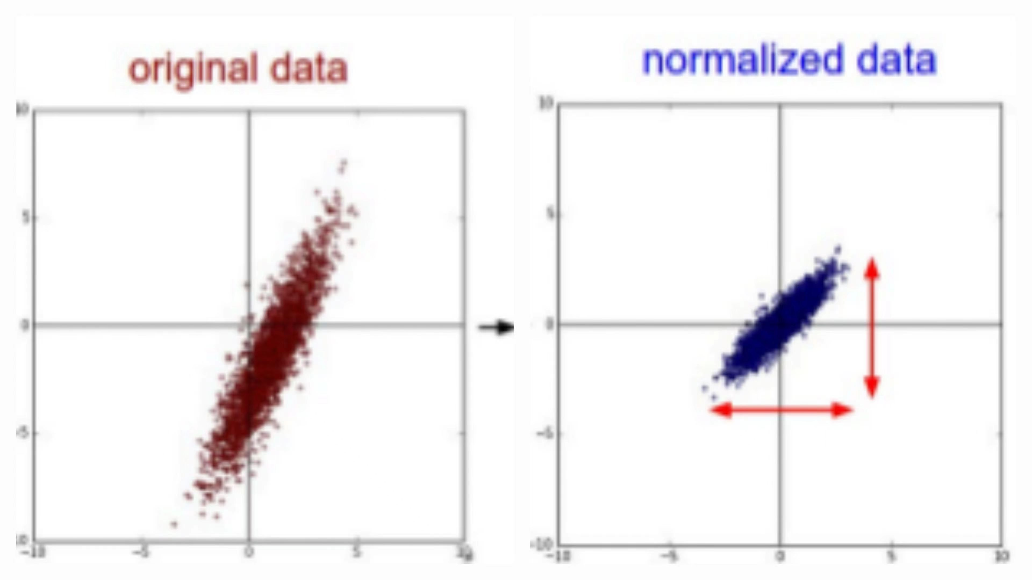
数据预处理：归一化
归一化是一种简化计算的方式，把数据幅度归一化到更小的范围。

Slide 78
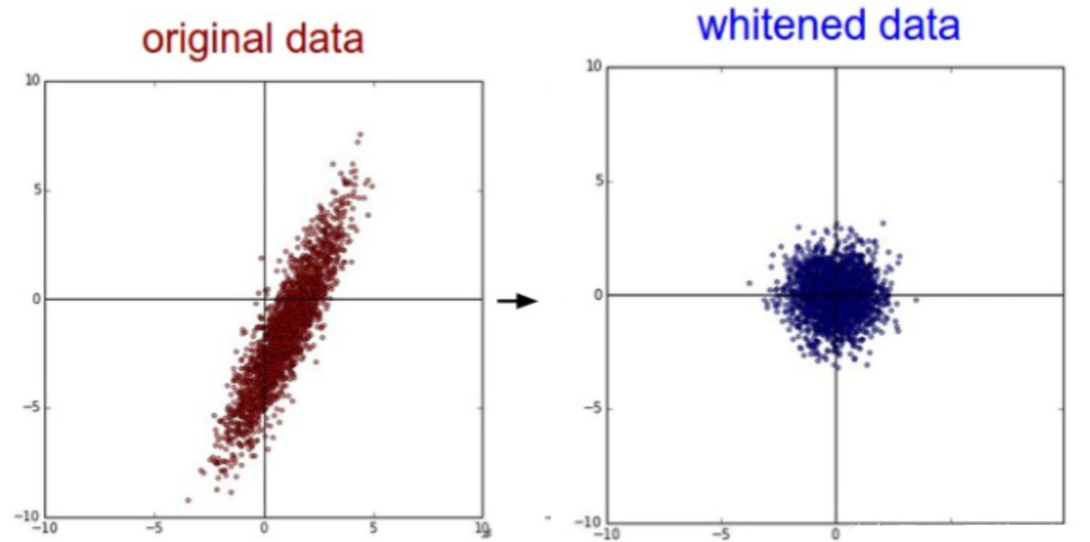
数据预处理：PCA/白化
PCA：降维，让每个维度的相关度取消，特征和特征之间是相互独立的。
白化：对数据每个特征轴上的幅度归一化。

Slide 79
数据预处理
transform = transforms.Compose([ToTensor(),
# 均值， 方差
transforms.Normalize(mean=[0.5, 0.5, 0.5], std=[0.5, 0.5, 0.5]),
transforms.Resize((224, 224)) ])
training_data = datasets.CIFAR10(root=r"data", train=True,
download=True, transform=transform)

Slide 80
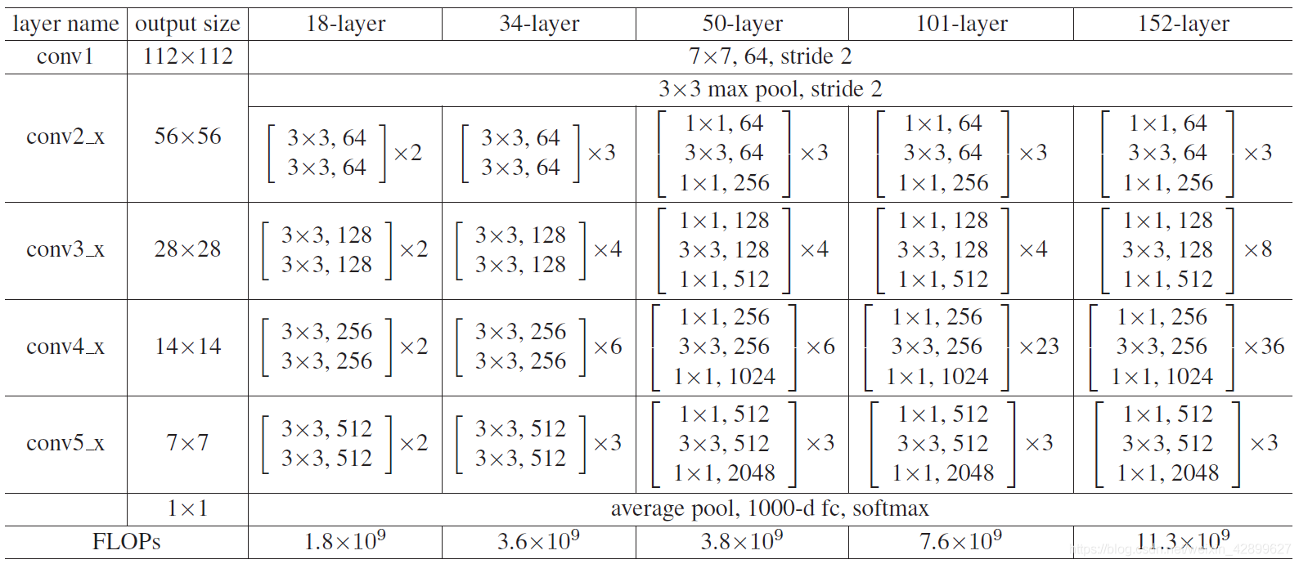
resnet

Slide 81
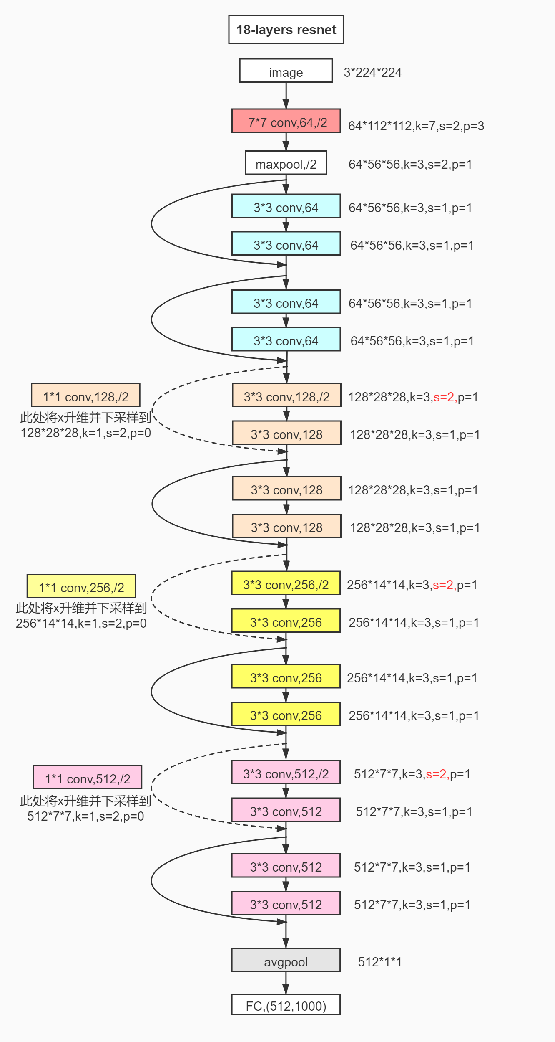
resnet18

Slide 82
resnet18、resnet50、resnet101 训练&测试cifar10
import torch
from torch import nn, optim
import torchvision.transforms as transforms
from torchvision import datasets
from torch.utils.data import DataLoader
from torchvision.models import resnet18, resnet50, resnet101
train_data = datasets.CIFAR10(r'CIFAR10', True, transform=transforms.Compose([
transforms.ToTensor(),
transforms.Resize((32, 32)),
transforms.Normalize(mean=[0.485, 0.456, 0.406],
std=[0.229, 0.224, 0.225])
]), download=True)
train_loader = DataLoader(train_data, batch_size=128, shuffle=True)
test_data = datasets.CIFAR10(r'CIFAR10', False, transform=transforms.Compose([
transforms.Resize((32, 32)),
transforms.ToTensor(),
transforms.Normalize(mean=[0.485, 0.456, 0.406], std=[0.229, 0.224, 0.225])
]), download=True)
test_loader = DataLoader(test_data, batch_size=128, shuffle=True)
device = torch.device('cuda')
net = resnet18().to(device)
loss_func = nn.CrossEntropyLoss().to(device)
opt = optim.Adam(net.parameters())
for epoch in range(10000):
net.train()
for i, (img, label) in enumerate(train_loader):
img, label = img.to(device), label.to(device)
out = net(img)
loss = loss_func(out, label)
opt.zero_grad()
loss.backward()
opt.step()
print(f"第{epoch}轮损失:{loss.item()}")
net.eval()
# 无需反向传播
with torch.no_grad():
sum_score = 0
total_num = 0
for img, label in test_loader:
img, label = img.to(device), label.to(device)
out = net(img)
pre = out.argmax(dim=1)
score = torch.eq(pre, label).float().sum().item()
sum_score += score
total_num += img.size(0)
avg_score = sum_score / total_num
print(f"第{epoch}轮得分{avg_score * 100}")
# resnet18：第5轮得分72.68
# resnet50：第5轮得分59.22
# resnet101：第5轮得分45.30
# 第5轮得分59.25

Slide 83
通道优化

Slide 84
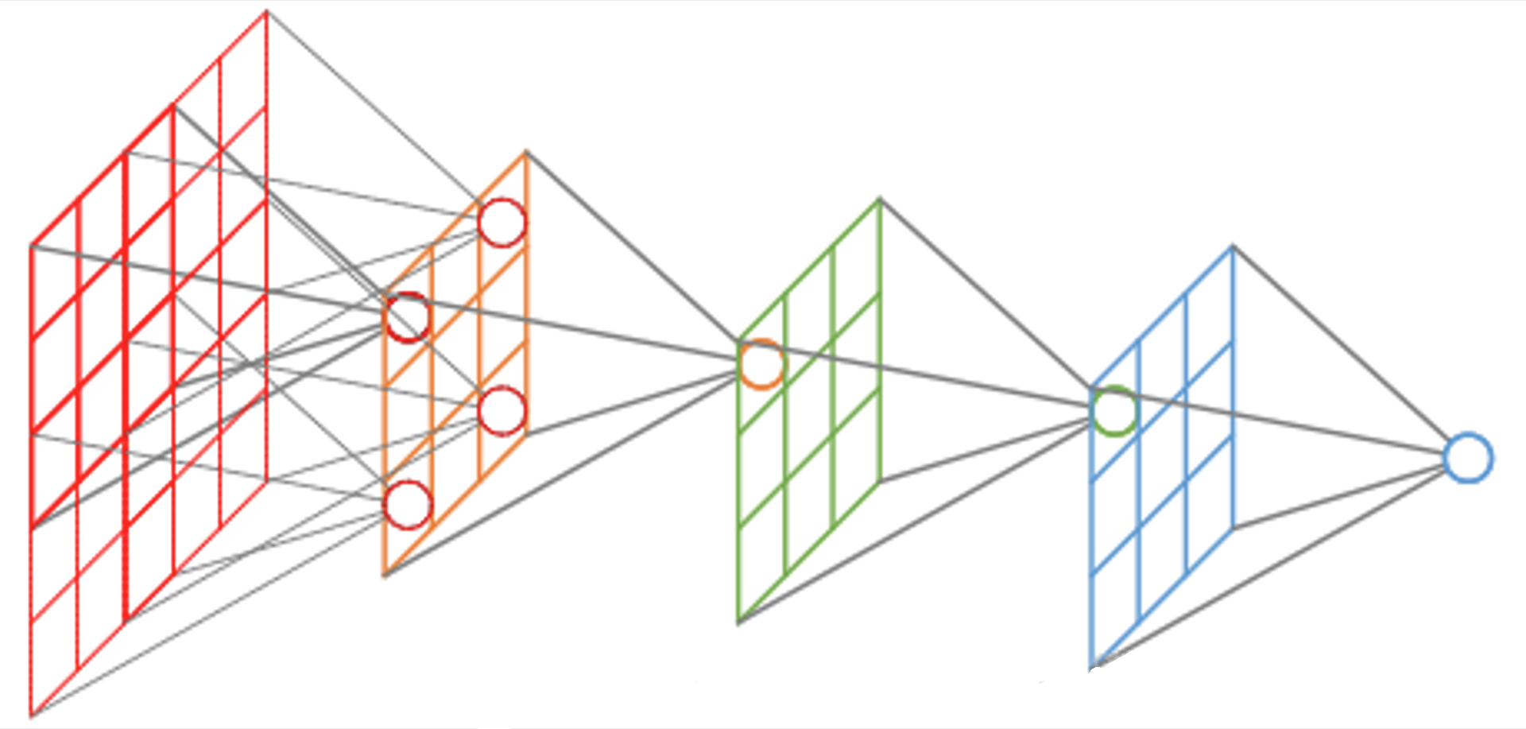
卷积分解
1 个 5 * 5 的卷积，能被 2 个 3 * 3 的卷积替代；
1 个 7 * 7 的卷积，能被 3 个 3 * 3 的卷积替代，后者的网络更深。
比较两者的参数量、计算量，谁更大？

Slide 85
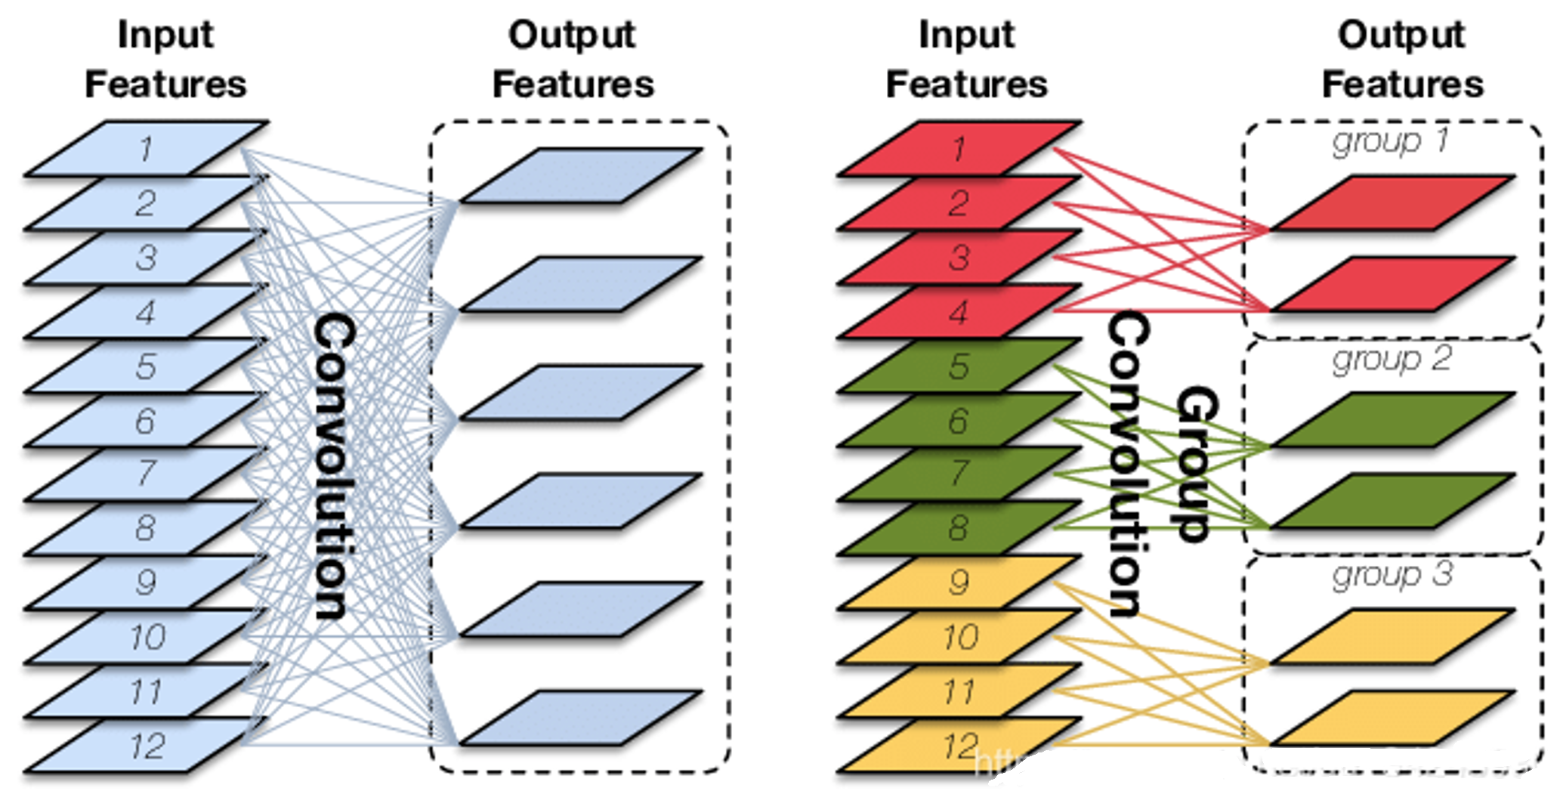
分组卷积
对通道进行分组，然后每组分别卷积，卷积核只与其同组的输入通道进行卷积运算。（卷积运算的输入数据和输出数据，通过通道层面实现了全连接。）

Slide 86
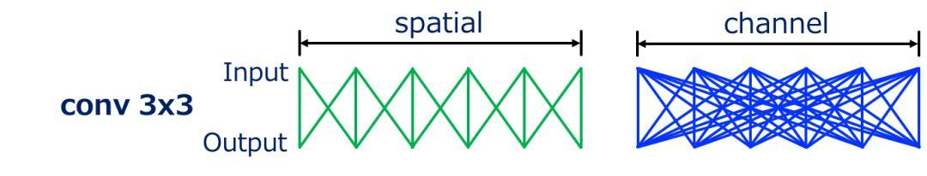
分组卷积

Slide 87
分组卷积：对输入通道进行分组，减少通道。
layer1 = nn.Conv2d(6, 6, 3, 1, groups=1)
layer2 = nn.Conv2d(6, 6, 3, 1, groups=2)
layer3 = nn.Conv2d(6, 6, 3, 1, groups=3)
layer4 = nn.Conv2d(6, 6, 3, 1, groups=6) # 深度可分离卷积
print(layer1.weight.data.numel()) # 324
print(layer1.weight.shape) # 6, 6, 3, 3
print(layer2.weight.data.numel()) # 162
print(layer3.weight.data.numel()) # 108
print(layer4.weight.data.numel()) # 54
print(layer4.weight.shape) # 6, 1, 3, 3

Slide 88
通道混洗
思考以下代码的输出：
data = np.arange(1, 13).reshape(1, 3, 4, 1).reshape(1, 12, 1)
print(data)
data = np.arange(1, 13).reshape(1, 3, 4, 1).transpose(0,2,1,3).reshape(1, 12, 1)
print(data)

Slide 89
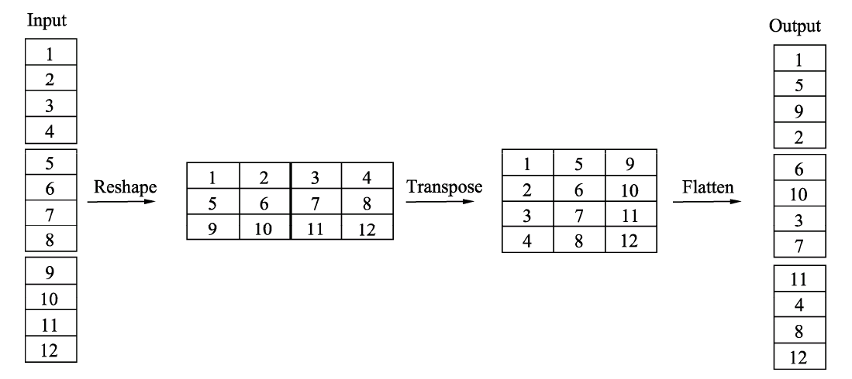
通道混洗：在不增加计算量的情况下，使通道充分融合。
深度可分离卷积可以降低网络的计算量，但通道数不变，还需要使用1×1卷积促进通道之间信息的融合，但又充满约束，降低了模型的精度。通道混洗进一步降低了计算量。

Slide 90


通道混洗

Slide 91
通道混洗：张量计算
x = torch.randn(1, 6, 1, 1)
print(x)
x = x.reshape(1, 2, 3, 1, 1)
x = torch.permute(x, (0, 2, 1, 3, 4))
print(x)

Slide 92
通道混洗
x = torch.randn(1, 12, 32, 32)
layer1 = nn.Conv2d(12, 12, 3, 1, padding=1, groups=6) # 深度可分离卷积
out = layer1(x)
print(out.shape) # 1, 12, 32, 32
# 通道混洗
out = out.reshape(1, 3, 4, 32, 32)
# 换轴
out = torch.permute(out, (0, 2, 1, 3, 4))
print(out.shape) # 1, 4, 3, 32, 32
out = out.reshape(1, 12, 32, 32)
print(out.shape) # 1, 12, 32, 32

Slide 93

通道混洗
结论：好的卷积设计是 像素融合 + 通道融合

Slide 94

MobileNetV2：models.mobilenet_v2()

Slide 95
作业
1、全连接和卷积网络有什么区别?
2、画图展示卷积的过程：[8, 3, 32, 32]的图像使用3 * 3的卷积核，步长为2，填充为1，输出通道数为6，画出卷积的过程，并求出特征图的大小。
3、padding（填充）的作用是什么?
4、卷积和池化的区别是什么？
5、池化的方式有哪些？它们有什么区别？它们分别用在哪里？
6、输入图像形状确定的数据，卷积层输出的输出特征图大小和哪些因素有关？举例说明。
7、什么是梯度弥散？梯度弥散是由哪些因素造成的？如何解决梯度弥散?
8、什么是残差网络？写出残差网络的公式，残差网络的作用是什么？
9、什么是分组卷积？分组卷积的原则是什么？分组卷积有哪些缺点？如何改进?

Slide 96
经典模型

Slide 97
经典模型
MobileNetV2
VGG
DenseNet
LeNet5
Alex
InceptionNet
GoogLeNet

Slide 98

经典模型

Slide 99

MobilenetV2

Slide 100

MobilenetV2
优点：Inverted Residuals （倒残差结构 ）、Linear Bottlenecks（最后一层使用线性层）

Slide 101

MobilenetV2
shortcut连接：输入特征shape == 输出特征shape，stride=1有，stride=2没有。

Slide 102

MobilenetV2
Inverted Residuals （倒残差结构 ）：
ResNet信息瓶颈：用1x1的卷积降维，再升维。
MobileNetV2：先升维，再降维。
激活函数：ReLU6

Slide 103

MobilenetV2
Params：参数
MAdds：运算次数
CPU：计算一张图像的时间

Slide 104
MobilenetV2
import torch
import torch.nn as nn
# 分类个数
num_class = 5
# DW卷积
def Conv3x3BNReLU(in_channels, out_channels, stride, groups):
return nn.Sequential(
# stride=2 wh减半，stride=1 wh不变
nn.Conv2d(in_channels=in_channels, out_channels=out_channels, kernel_size=3, stride=stride, padding=1,
groups=groups),
nn.BatchNorm2d(out_channels),
nn.ReLU6(inplace=True)
)
# PW卷积
def Conv1x1BNReLU(in_channels, out_channels):
return nn.Sequential(
nn.Conv2d(in_channels=in_channels, out_channels=out_channels, kernel_size=1, stride=1),
nn.BatchNorm2d(out_channels),
nn.ReLU6(inplace=True)
)
# # PW卷积(Linear) 没有使用激活函数
def Conv1x1BN(in_channels, out_channels):
return nn.Sequential(
nn.Conv2d(in_channels=in_channels, out_channels=out_channels, kernel_size=1, stride=1),
nn.BatchNorm2d(out_channels)
)
class InvertedResidual(nn.Module):
# t = expansion_factor,也就是扩展因子，文章中取6
def __init__(self, in_channels, out_channels, expansion_factor, stride):
super(InvertedResidual, self).__init__()
self.stride = stride
self.in_channels = in_channels
self.out_channels = out_channels
mid_channels = (in_channels * expansion_factor)
# print("expansion_factor:", expansion_factor)
# print("mid_channels:",mid_channels)
# 先1x1卷积升维，再1x1卷积降维
self.bottleneck = nn.Sequential(
# 升维操作: 扩充维度是 in_channels * expansion_factor (6倍)
Conv1x1BNReLU(in_channels, mid_channels),
# DW卷积,降低参数量
Conv3x3BNReLU(mid_channels, mid_channels, stride, groups=mid_channels),
# 降维操作: 降维度 in_channels * expansion_factor(6倍) 降维到指定 out_channels 维度
Conv1x1BN(mid_channels, out_channels)
)
# 第一种: stride=1 才有shortcut 此方法让原本不相同的channels相同
if self.stride == 1:
self.shortcut = Conv1x1BN(in_channels, out_channels)
# 第二种: stride=1 切 in_channels=out_channels 才有 shortcut
# if self.stride == 1 and in_channels == out_channels:
# self.shortcut = ()
def forward(self, x):
out = self.bottleneck(x)
# 第一种:
out = (out + self.shortcut(x)) if self.stride == 1 else out
# 第二种:
# out = (out + x) if self.stride == 1 and self.in_channels == self.out_channels else out
return out
class MobileNetV2(nn.Module):
# num_class为分类个数, t为扩充因子
def __init__(self, num_classes=num_class, t=6):
super(MobileNetV2, self).__init__()
# 3 -> 32 groups=1 不是组卷积 单纯的卷积操作
self.first_conv = Conv3x3BNReLU(3, 32, 2, groups=1)
# 32 -> 16 stride=1 wh不变
self.layer1 = self.make_layer(in_channels=32, out_channels=16, stride=1, factor=1, block_num=1)
# 16 -> 24 stride=2 wh减半
self.layer2 = self.make_layer(in_channels=16, out_channels=24, stride=2, factor=t, block_num=2)
# 24 -> 32 stride=2 wh减半
self.layer3 = self.make_layer(in_channels=24, out_channels=32, stride=2, factor=t, block_num=3)
# 32 -> 64 stride=2 wh减半
self.layer4 = self.make_layer(in_channels=32, out_channels=64, stride=2, factor=t, block_num=4)
# 64 -> 96 stride=1 wh不变
self.layer5 = self.make_layer(in_channels=64, out_channels=96, stride=1, factor=t, block_num=3)
# 96 -> 160 stride=2 wh减半
self.layer6 = self.make_layer(in_channels=96, out_channels=160, stride=2, factor=t, block_num=3)
# 160 -> 320 stride=1 wh不变
self.layer7 = self.make_layer(in_channels=160, out_channels=320, stride=1, factor=t, block_num=1)
# 320 -> 1280 单纯的升维操作
self.last_conv = Conv1x1BNReLU(320, 1280)
self.avgpool = nn.AvgPool2d(kernel_size=7, stride=1)
self.dropout = nn.Dropout(p=0.2)
self.linear = nn.Linear(in_features=1280, out_features=num_classes)
self.init_params()
def make_layer(self, in_channels, out_channels, stride, factor, block_num):
layers = []
# 与ResNet类似，每层Bottleneck单独处理，指定stride。此层外的stride均为1
layers.append(InvertedResidual(in_channels, out_channels, factor, stride))
# 这些叠加层stride均为1，in_channels = out_channels, 其中 block_num-1 为重复次数
for i in range(1, block_num):
layers.append(InvertedResidual(out_channels, out_channels, factor, 1))
return nn.Sequential(*layers)
# 初始化权重操作
def init_params(self):
for m in self.modules():
if isinstance(m, nn.Conv2d):
nn.init.kaiming_normal_(m.weight)
nn.init.constant_(m.bias, 0)
elif isinstance(m, nn.Linear) or isinstance(m, nn.BatchNorm2d):
nn.init.constant_(m.weight, 1)
nn.init.constant_(m.bias, 0)
def forward(self, x):
x = self.first_conv(x) # torch.Size([1, 32, 112, 112])
x = self.layer1(x) # torch.Size([1, 16, 112, 112])
x = self.layer2(x) # torch.Size([1, 24, 56, 56])
x = self.layer3(x) # torch.Size([1, 32, 28, 28])
x = self.layer4(x) # torch.Size([1, 64, 14, 14])
x = self.layer5(x) # torch.Size([1, 96, 14, 14])
x = self.layer6(x) # torch.Size([1, 160, 7, 7])
x = self.layer7(x) # torch.Size([1, 320, 7, 7])
x = self.last_conv(x) # torch.Size([1, 1280, 7, 7])
x = self.avgpool(x) # torch.Size([1, 1280, 1, 1])
x = x.view(x.size(0), -1) # torch.Size([1, 1280])
x = self.dropout(x)
x = self.linear(x) # torch.Size([1, 5])
return x
if __name__ == '__main__':
model = MobileNetV2()
input = torch.randn(1, 3, 224, 224)
out = model(input)
print(out.shape)

Slide 105

DenseNet
卷积神经网络的设计思想是加深（ResNet）和加宽（Inception），DenseNet的设计思想则是对特征复用：将前面所有层与后面的层建立密集连接来对特征进行重用。

Slide 106

部署：开发板
树莓派：是基于Linux的单片机计算机，由英国树莓派基金会开发的，目的是以低价硬件及自由软件促进基础计算机教育。树莓派面积只有一张信用卡大小，体积大概是一个火柴盒大小，操作系统采用开源的Linux系统，能够满足基本的网络浏览、文字处理以及计算机学习的需要。

Slide 107

部署：开发板
英伟达NVIDIA开发板TX2人工智能xavier nx视觉 Jetson Xavier NX模块

Slide 108

部署：开发板
爱芯派：MAIX-III AXera-Pi（简称：m3axpi）

Slide 109

部署：算子
深度学习算法由计算单元组成，我们称这些计算单元为算子（Operator，简称OP）。算子：卷积层、全连接层、tanh、ReLU
m3axpi算子支持列表

Slide 110
如何启动一个深度学习项目
1、启动一个深度学习项目
2、创建一个数据集
3、设计神经网络模型
4、可视化深度网络模型及度量指标
5、深度学习网络中的调试
6、改善深度学习模型性能及网络调参

Slide 111
如何启动一个深度学习项目
选择一个深度学习项目
数据集
https://tianchi.aliyun.com/dataset?spm=5176.12282016.0.0.df8455a5Fry5SL
https://www.cvmart.net/dataSets
https://www.heywhale.com/home/dataset

Slide 112

项目

Slide 113


真术
相成
问题交流

